Slide 1
Распределение осадков на земле. Пояса атмосферного давления.
Сташкова Елена Валерьевна
Учитель географии
МБОУ СОШ № 45
г. Мурманск

Slide 2
АТМОСФЕРНОЕ ДАВЛЕНИЕ –
это сила, с которой воздух давит на земную поверхность.

Slide 3
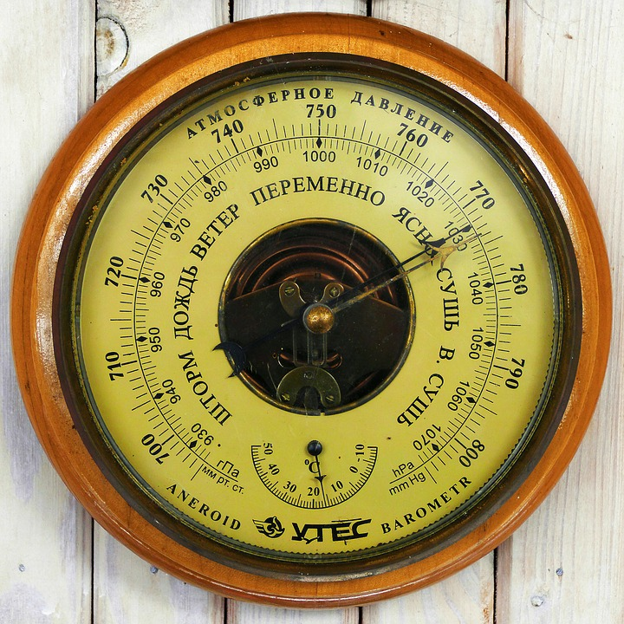
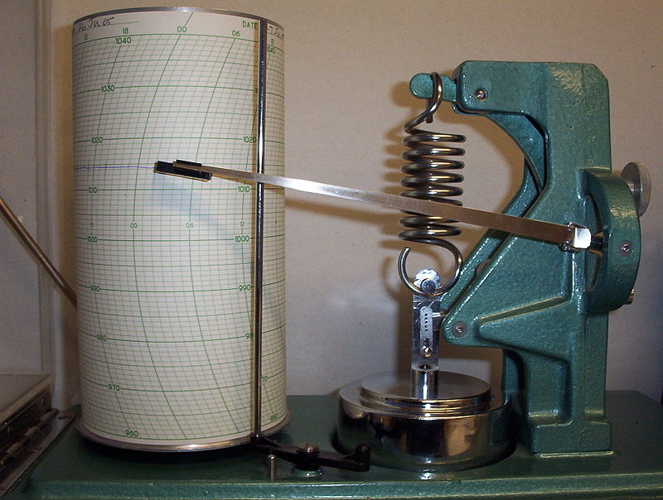
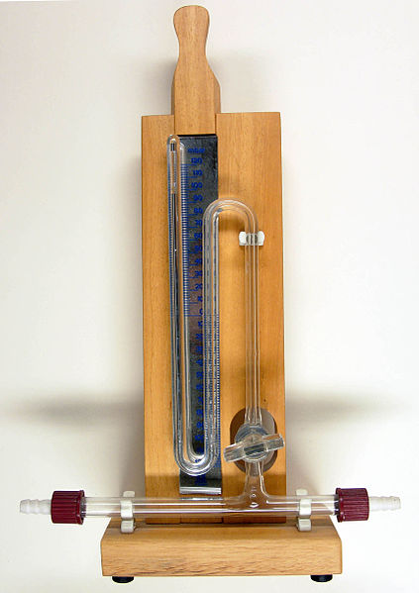
ПРИБОРЫ ИЗМЕРЕНИЯ ДАВЛЕНИЯ
Барограф
Ртутный барометр
Барометр
Единица измерения АД - миллиметры ртутного столба (мм.рт.ст)

Slide 4
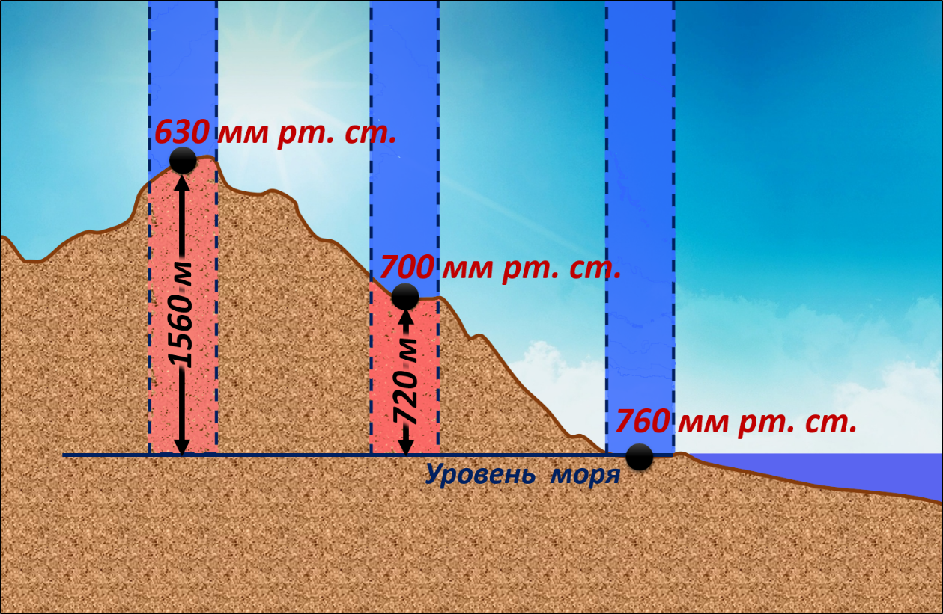
ИЗОБАРЫ – линии, соединяющие на карте точки с одинаковым атмосферным давлением.
НОРМАЛЬНОЕ ДАВЛЕНИЕ – 760 мм.рт.ст.
ПОНИЖЕННОЕ ДАВЛЕНИЕ – меньше 760 мм.рт.ст.
ПОВЫШЕННОЕ ДАВЛЕНИЕ – больше 760 мм.рт.ст.
Атмосферное давление понижается в среднем на 1 мм.рт.ст. на каждые 10,5 метра подъема

Slide 5
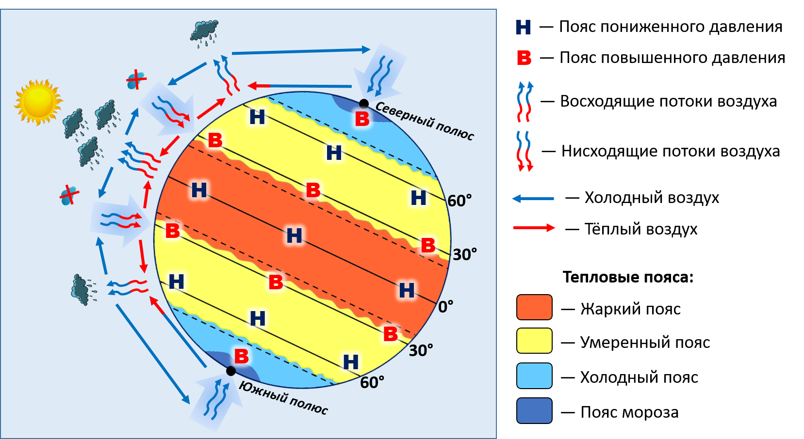
Из-за различного нагревания воздуха у земной поверхности формируются пояса высокого и низкого давления

Slide 6
В экваториальных и умеренных широтах
формируются пояса ПОНИЖЕННОГО ДАВЛЕНИЯ.
В тропических и полярных - ВЫСОКОГО ДАВЛЕНИЯ
Такое распределение обуславливает формирование постоянных ветров (пассатов, ветров западного переноса, приполярных ветров), которые дуют из области высокого давления в область низкого давления.

Slide 7
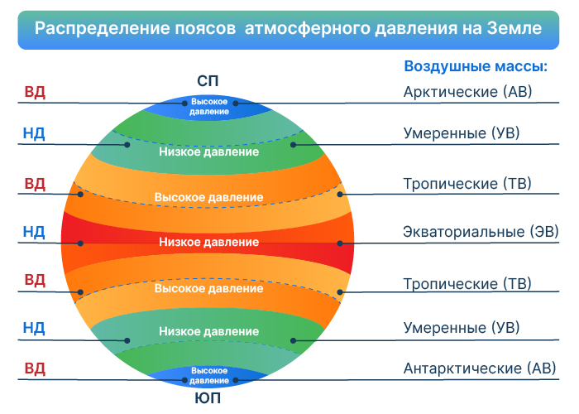

Slide 8
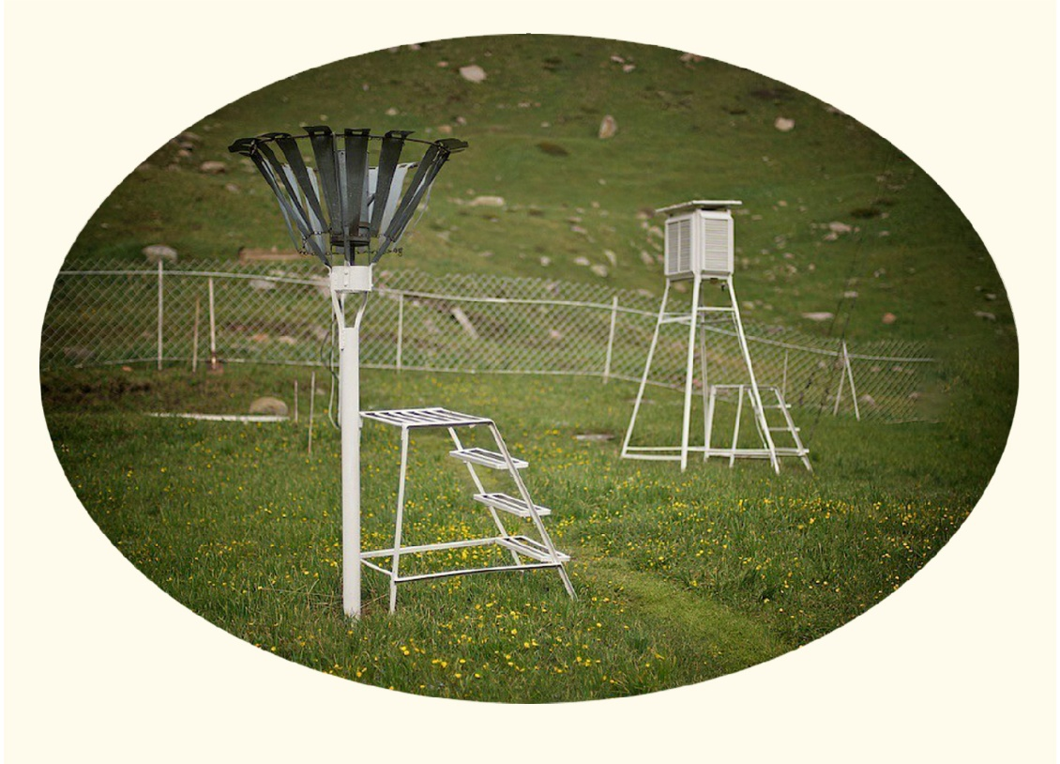
АТМОСФЕРНЫЕ ОСАДКИ – вода в твердом или жидком виде, выпавшая на земную поверхность из атмосферы.
КОЛИЧЕСТВО ОСАДКОВ – это толщина слоя выпавшей воды в миллиметрах.
Для измерения жидких осадков применяется ОСАДКОМЕР.

Slide 9
Количество осадков зависит от:
Удаленность от океана
Близость теплых и холодных течений
Особенности рельефа местности
Смена сезонов года
Ветры
Изогиеты – линии, соединяющие на карте точки с одинаковым количеством осадков.

Slide 10
Самый влажный – ЭКВАТОРИАЛЬНЫЙ
Самый сухой – ТРОПИЧЕСКИЙ
ЭКВАТОРИАЛЬНЫЕ ШИРОТЫ – 1500-200 мм/год
УМЕРЕННЫЕ ШИРОТЫ – 1000 мм/год
ТРОПИЧЕСКИЕ ШИРОТЫ – 100-400 мм/год
ПОЛЯРНЫЕ ОБЛАСТИ – до 100-200 мм/год

Slide 11
Распределение атмосферных осадков связано с:
Особенности температурного режима
Атмосферное давление
Общая циркуляция атмосферы

Slide 12
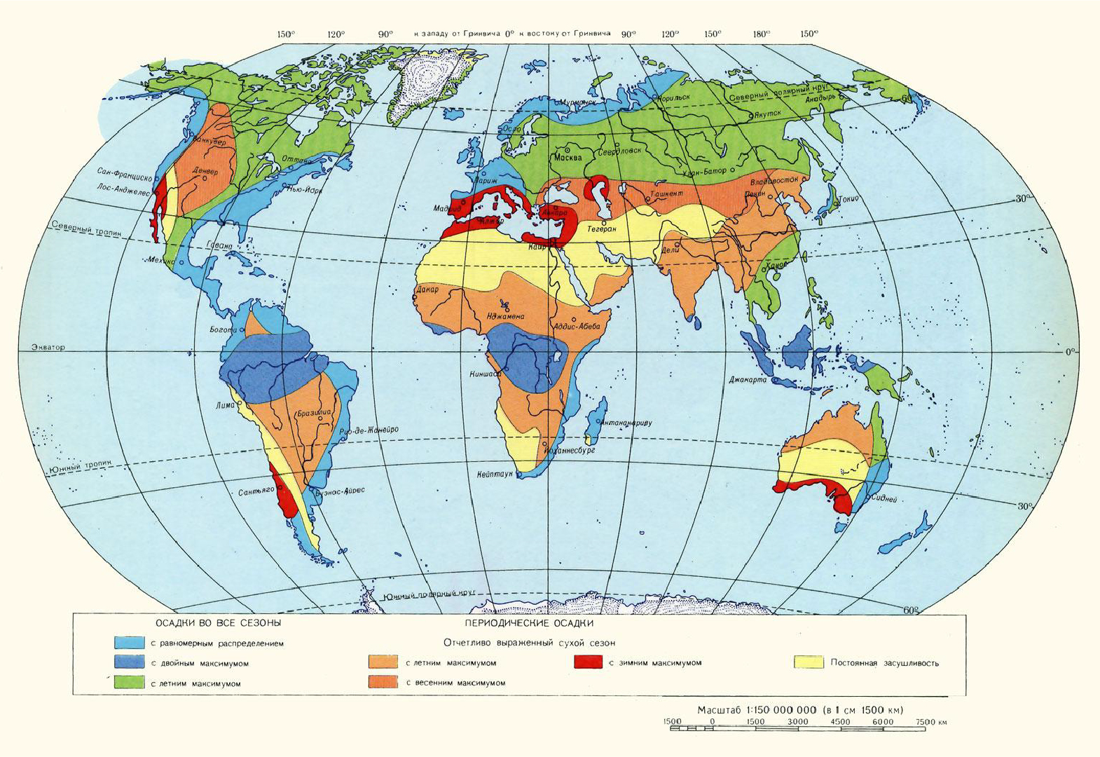

Slide 13
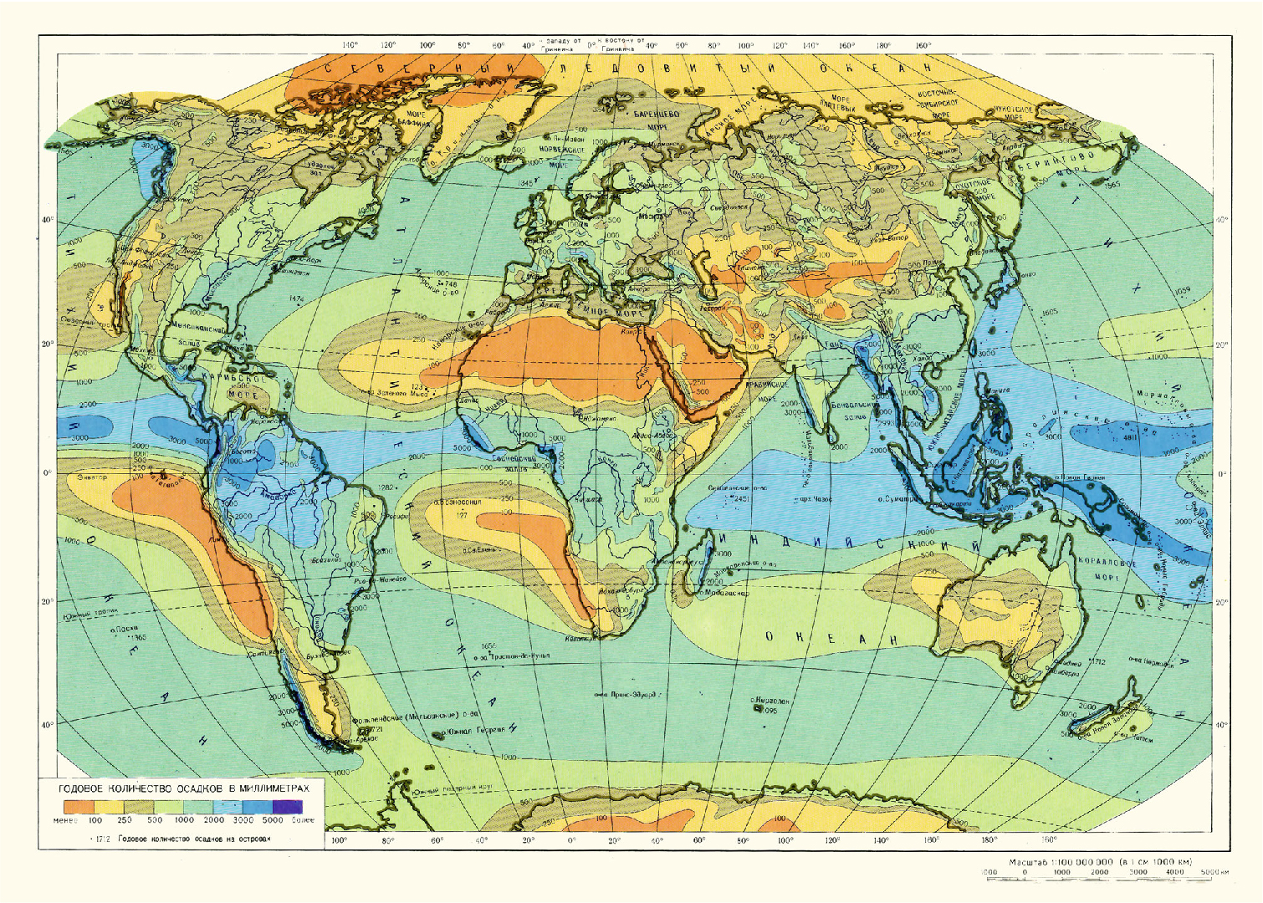

Slide 14
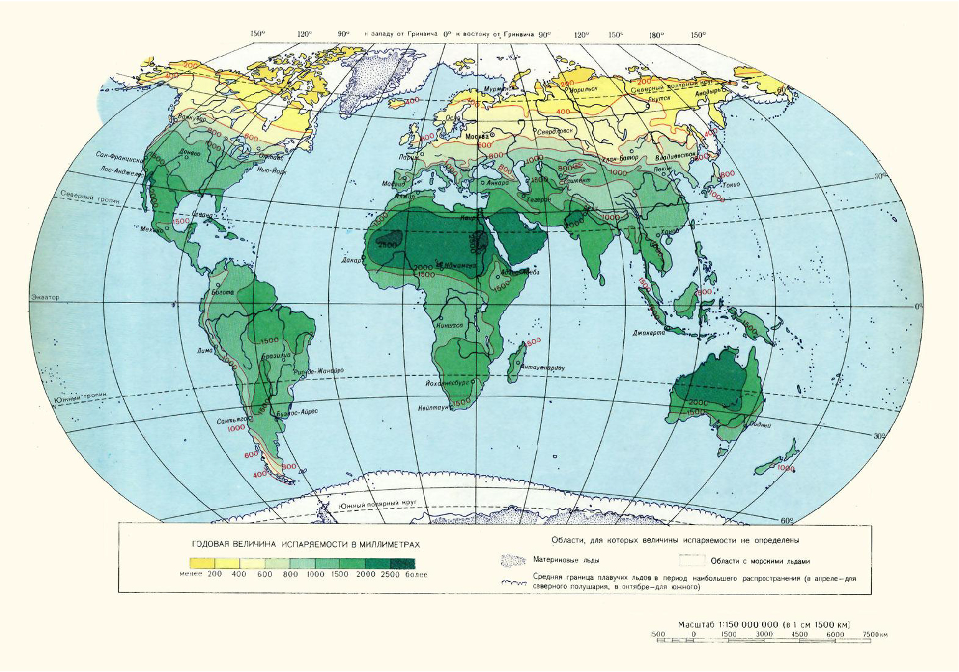
Испаряемость — условная величина, характеризующая возможное испарение в данной местности при существующих в ней атмосферных условиях.

Slide 15
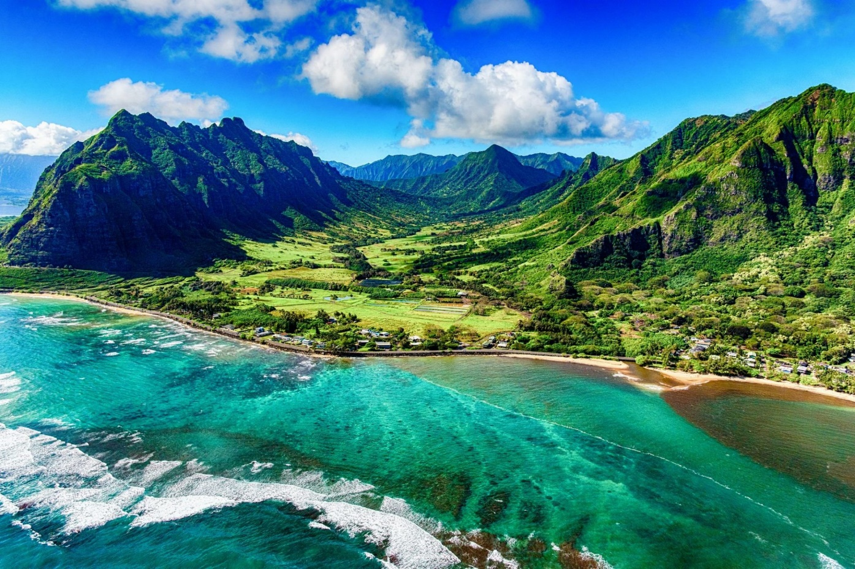
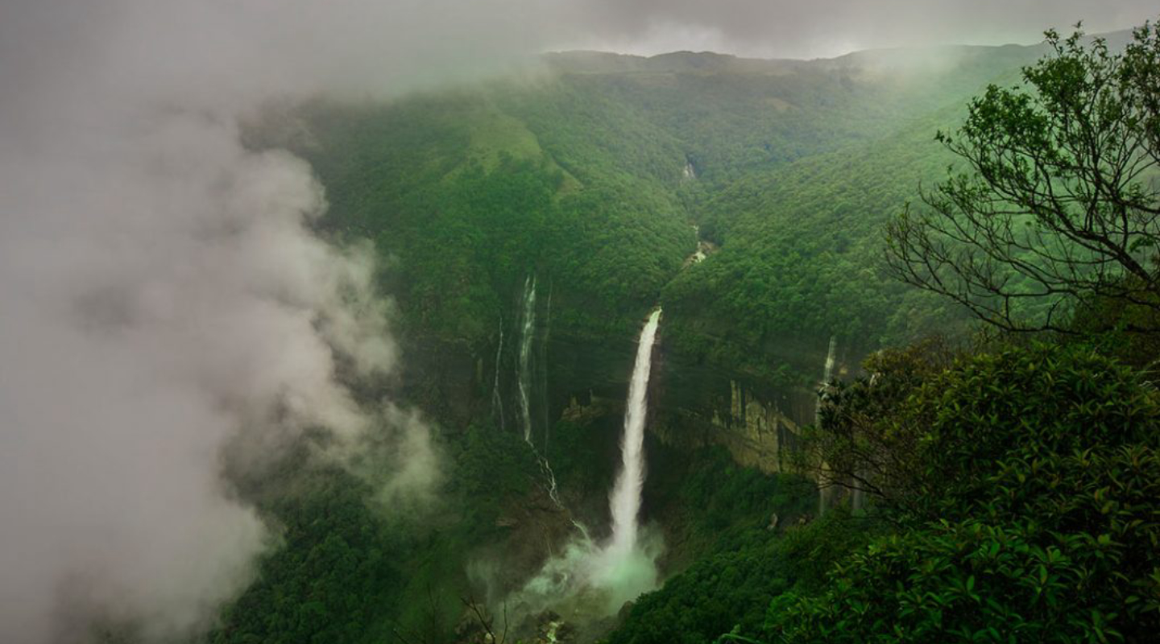
Самые «мокрые» места на Земле
Долина ЧЕРАПУНДЖИ (предгорье Гималаев 12000 мм/год)
ГАВАЙСКИЕ ОСТРОВА - 12500 мм/год

Slide 16
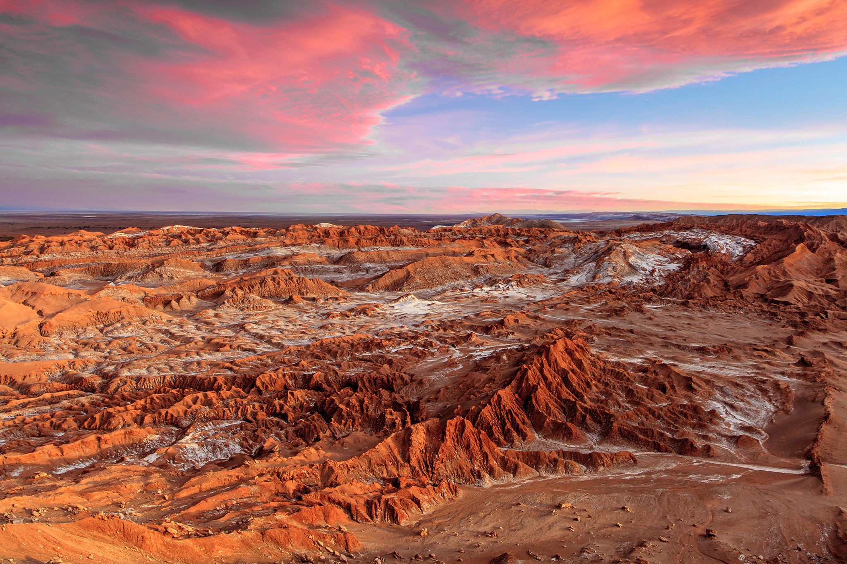
Самое «сухое» место на Земле
Пустыня АТАКАМА (Южная Америка) – 0,01 мм/год

Slide 17
Домашнее задание
Параграф 13 прочитать
Вопрос 6 стр. 49 (письменно)

